Slide 1
UNIVERSIDAD NACIONAL AUTÓNOMA DE MÉXICO Facultad de Ingeniería
II. Sucesión de Fibonacci
Laboratorio de Intel para la Academia
Proyecto PAPIME PE104911
Elabora: Ariel Ulloa Trejo
Revisión: Ing. Laura Sandoval Montaño

Slide 2
¿ Sucesión de Fibonacci?
Es la sucesión de números naturales, que comienza con cero y uno, y cada nuevo elemento es la suma de los dos anteriores.
Fue descrita por Leonardo de Pisa, matemático italiano del siglo XIII, también conocido como Fibonacci.
0 0
1 1
2 2
3 3
4 5
5 8
6 13
7 21
8 34
9 55
10 89
11 144
12 233
13 377
14 610
…

Slide 3
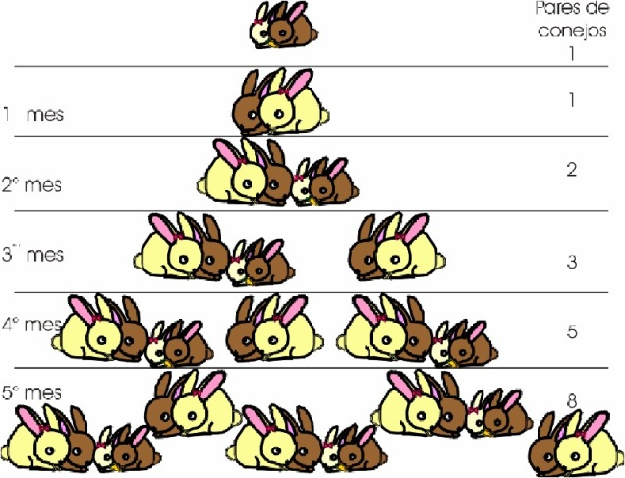
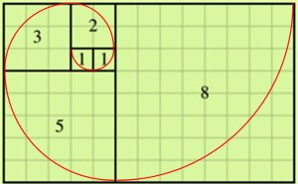
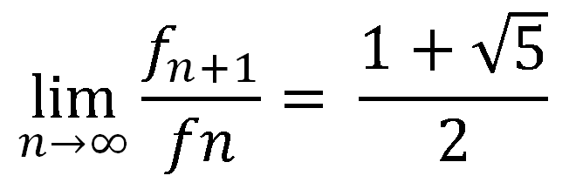
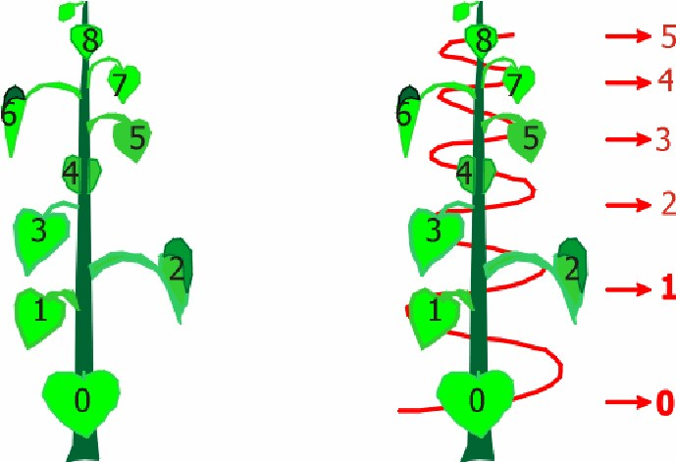
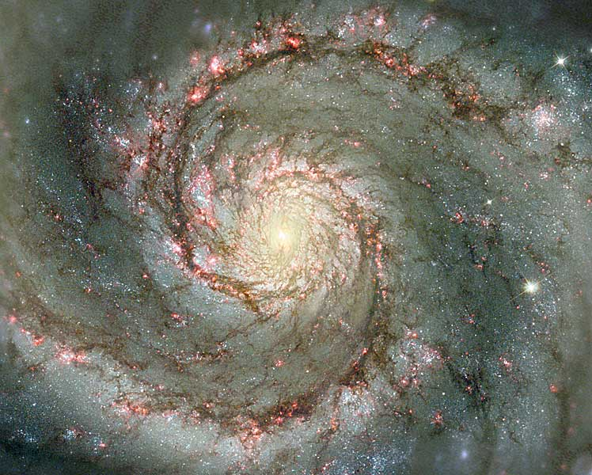
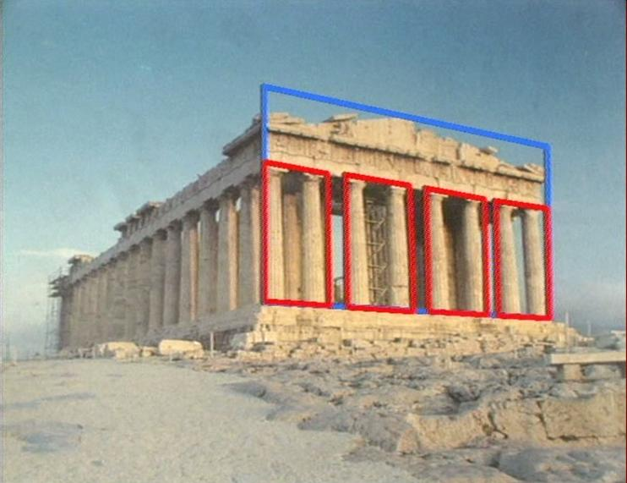
¿Y…?

Slide 4
Análisis e implantación del algoritmo serial
Versión iterativa:
función fib(n)
i ← 1
j ← 0
Para k desde 0 hasta n-1 hacer
temp ← i + j
i ← j
j ← t
Devuelve j
Fib_01.c
¿Complejidad?

Slide 5
Análisis e implantación del algoritmo paralelo
Si utilizamos la definición de la sucesión, podemos utilizar recursividad:
función fib(n)
si n < 2
Devuelve n
en otro caso
devuelve fib(n-1) + fib(n-2)
Fib_02.c
¿Complejidad?
Agregar herramienta para hacerlo paralelo
Fib_03.c

Slide 6
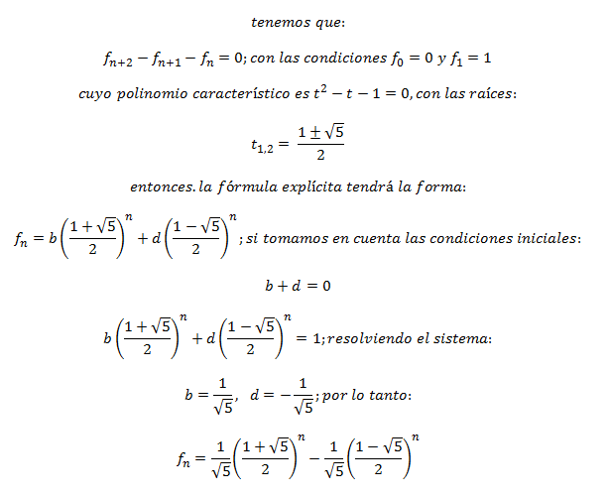
Fórmula explícita:

Slide 7
Bibliografía:
ESTRADA MURGUÍA, Pablo José. Estudio de desempeño de algoritmos en entornos multicore. Tesis. Universidad Nacional Autónoma de México. México, D.F. 2011.
AZNAR R., Enrique. Números de Fibonacci, su complejidad y su programación [en línea]. [Consulta: 30/07/2013.] disponible en: http://www.ugr.es/~eaznar/fibo.htm.

